Slide 1
The Japan Disaster Digital Archive (JDA) and Disaster Prevention Education
Forum for Creativity
2014年11月07日
Andrew Gordon
Harvard University

Slide 2
Two goals
Introduce JDA: jdarchive.org
Explain how it can be used as a teaching tool

Slide 3
JDA Keywords
Connection
Discovery
Participation

Slide 4
Connection

Slide 5

NHK
アーカイブス
東北大学
みちのく震録伝
Yahoo! Japan
311 Memories:
国立情報学研究所
Internet
Archive
朝日 Asia &
Japan Watch
国会図書館
API
2011年東日本大震災
デジタルアーカイブ
Tweets
(つぶやき）
証言
「私の東日本大震災」
ユーザー、投稿者たち

Slide 6
Discovery

Slide 7
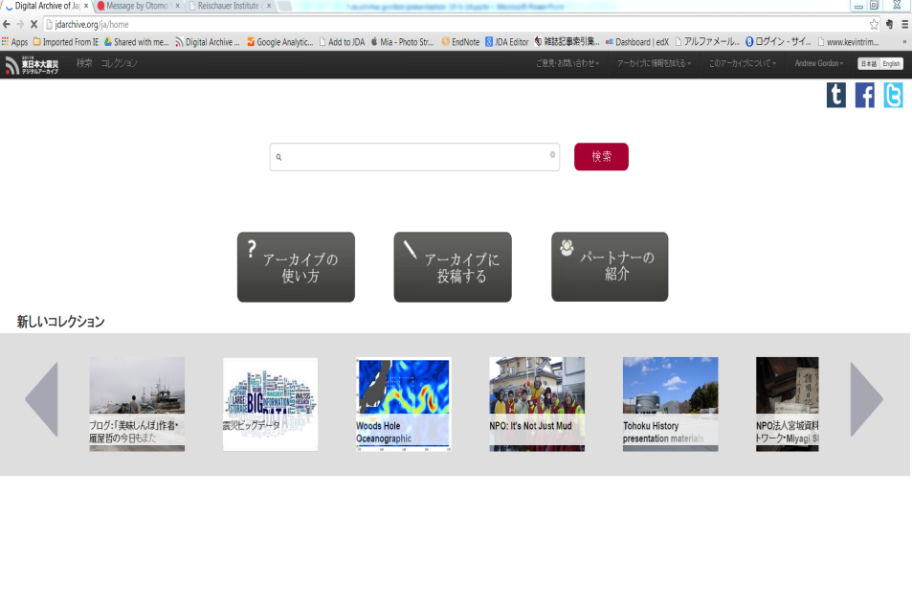

Slide 8
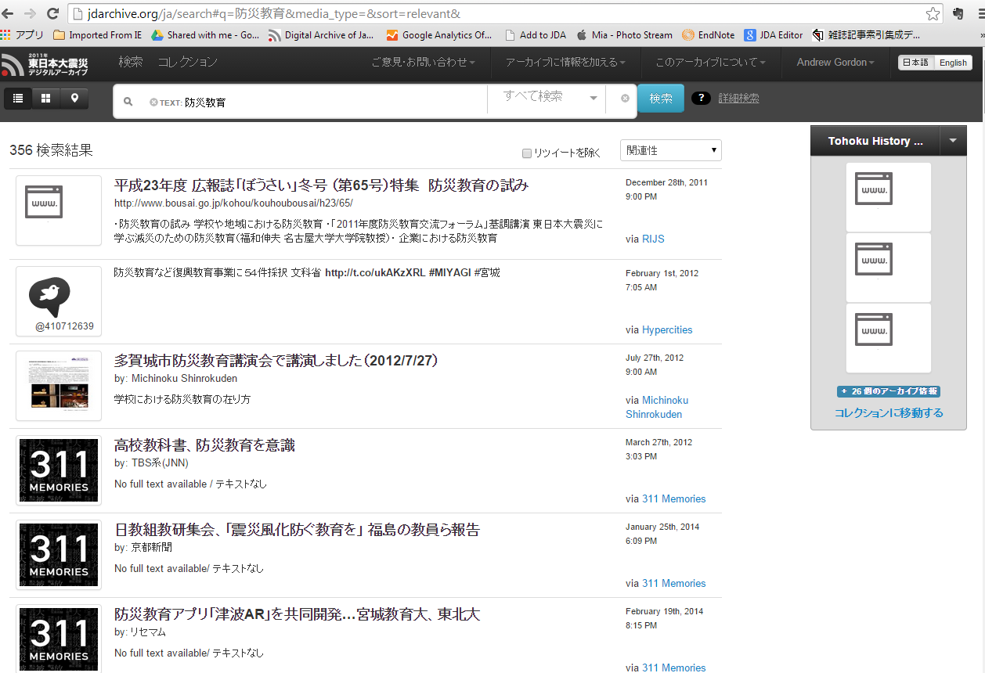

Slide 9
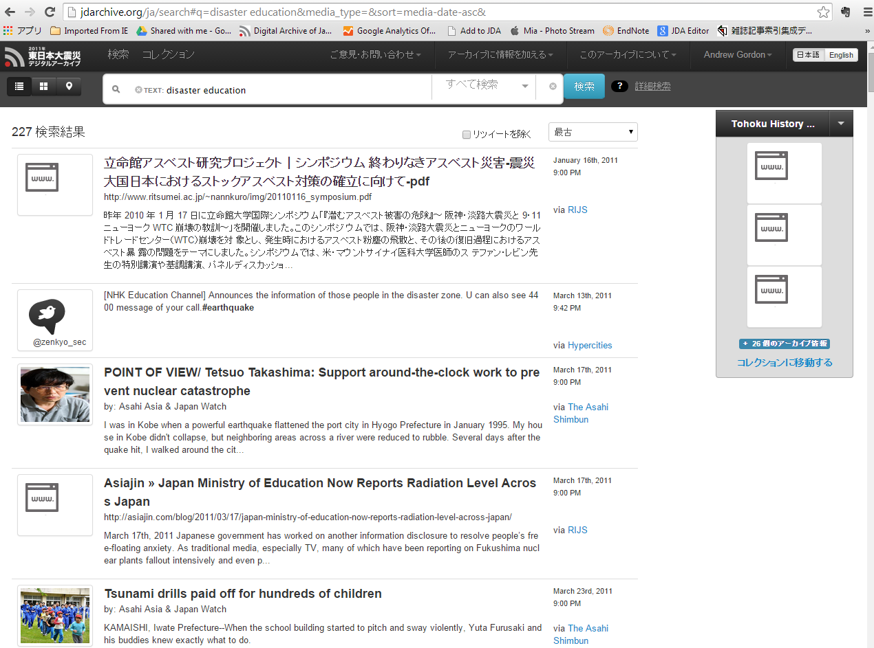

Slide 10
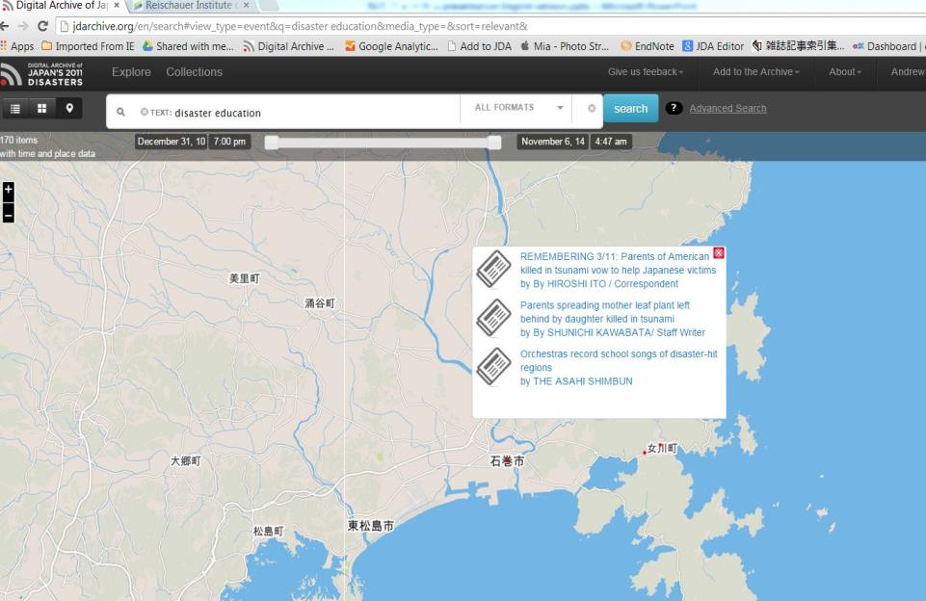

Slide 11
Participation

Slide 12
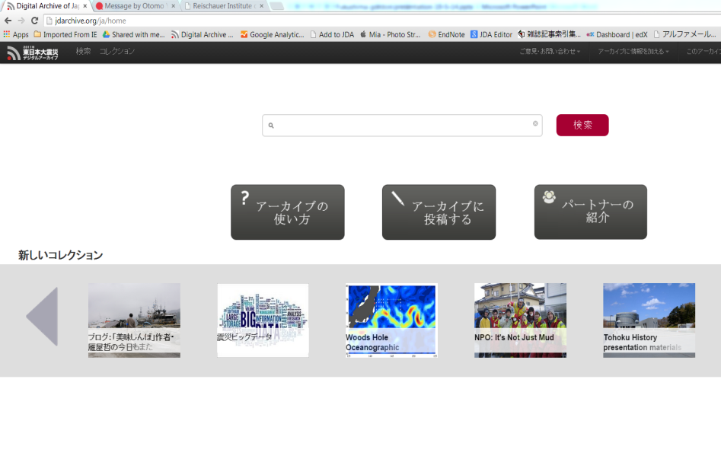

Slide 13
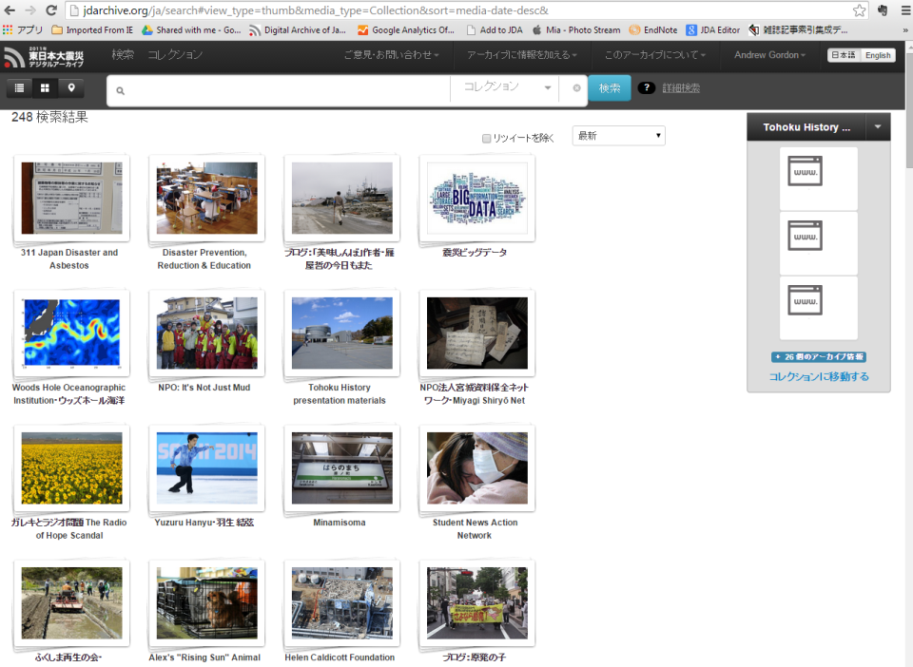

Slide 14
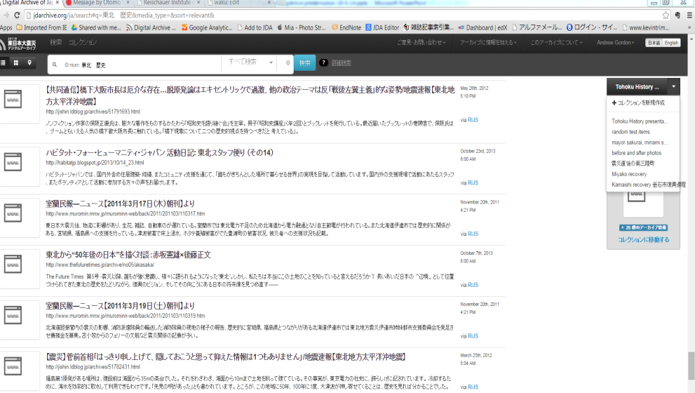

Slide 16
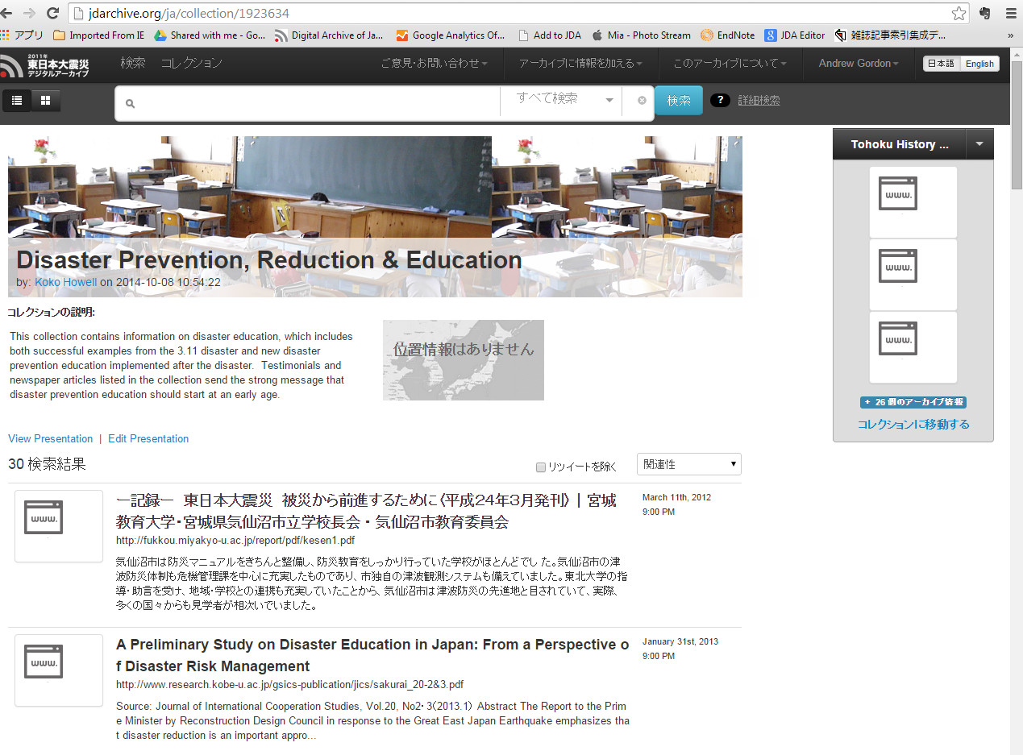

Slide 17
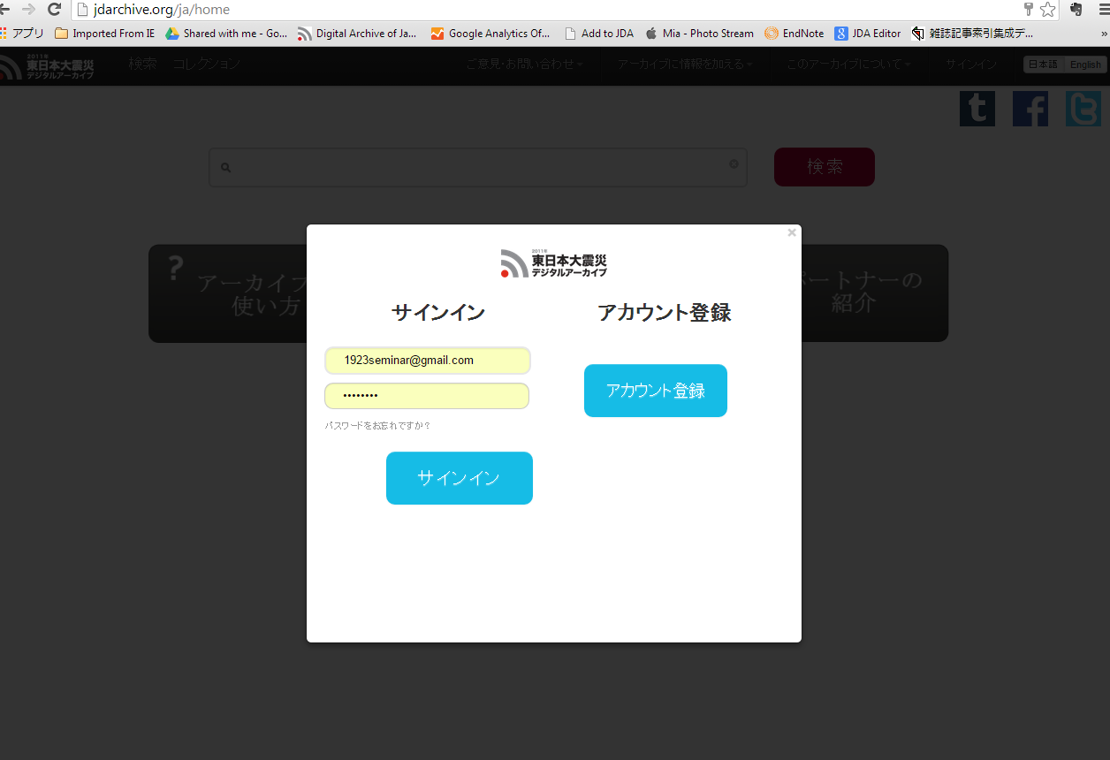

Slide 18
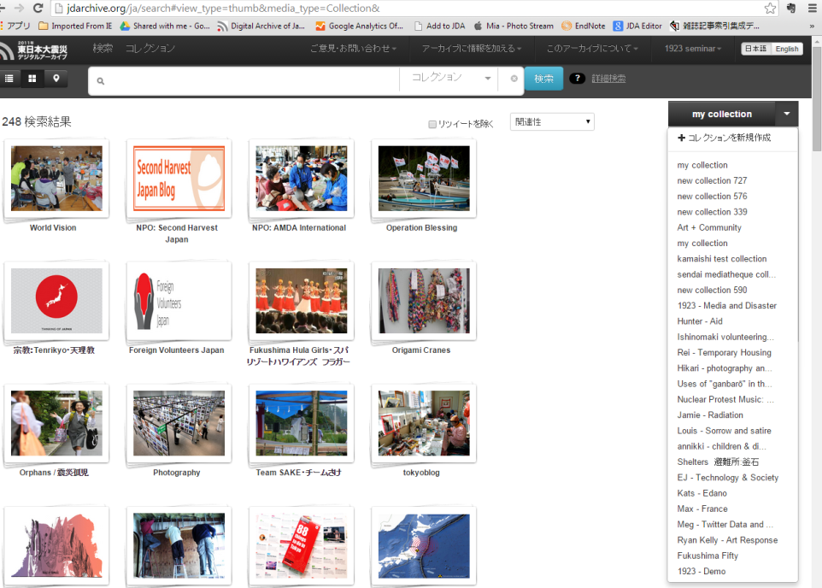

Slide 19
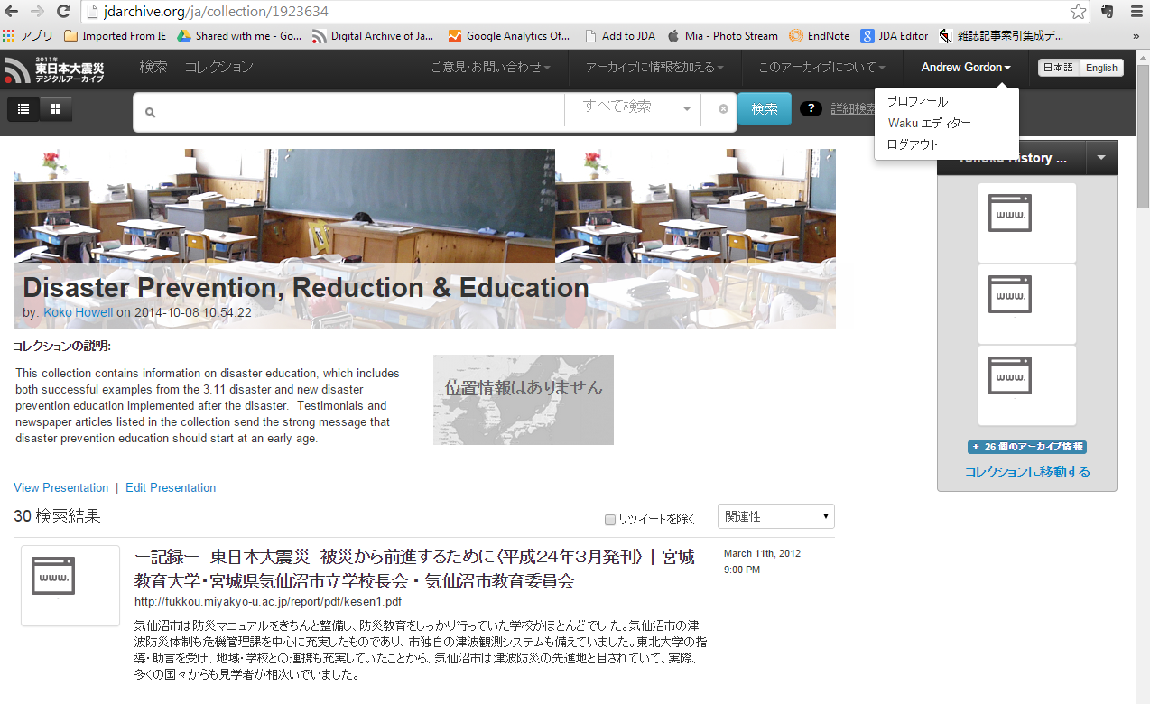

Slide 20
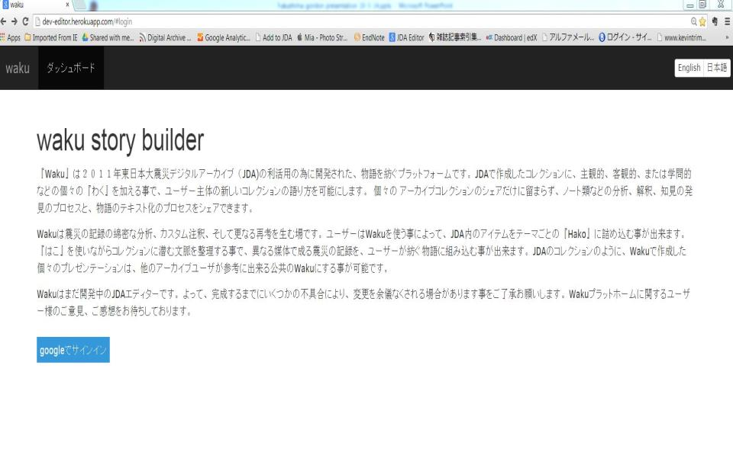

Slide 21
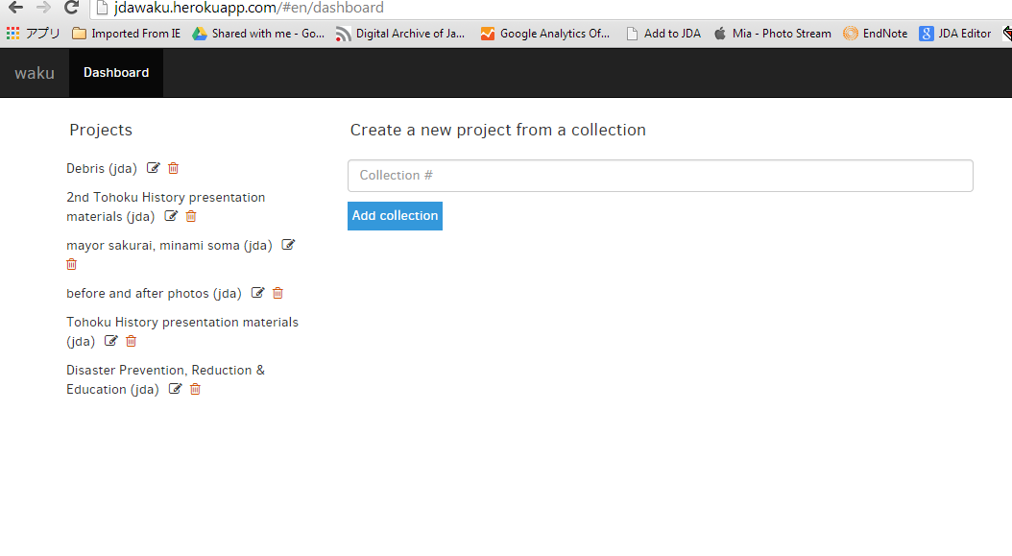

Slide 22
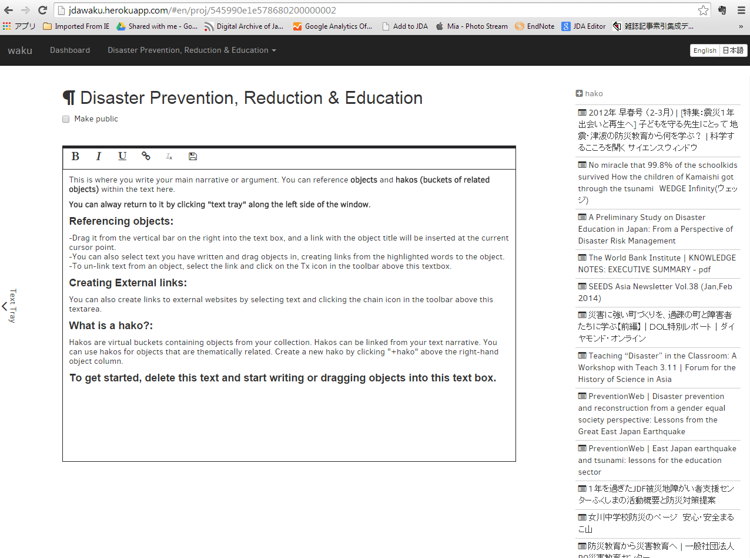

Slide 23
http://.jdarchive.org

